Slide 1
Volno s pohybem
Informace a doporučení pro žatecké „Sousošáky“ v době nařízeného volna.

Slide 2
Co celé dny děláte, hýbete se?
Víte, kolik času se máte věnovat týdně pohybu?
Víte, kolik energie máte týdně „spálit“ pohybem, abyste netloustli?
Víte, jakou máte klidovou a maximální tepovou frekvenci (TF)?
Víte, co je to bazální metabolismus, kJ a kcal?
Koho to nezajímá, otočte se na gauči z levého na pravý, vy ostatní skočte na další slide.

Slide 3
Názory odborníků
Co odborník, to názor.
Co člověk, to jiný metabolismus.
Co člověk, to jinak silná vůle.
Co stát, to jiný vztah k pohybu, to samé platí o rodinách.
Nabízím celkem střízlivý článek, ale možná pro nesportovce až moc učený. Přečtěte a potom to zjednodušíme. https://www.fitcoach.cz/?p=12835

Slide 4
Co tomu článku říkáte? Američané by denně sportovali 30´. To v našem rytmu života není reálné.
V článku ale už bylo docela střízlivě uvedeno množství energie, kterou byte měli vysportovat za týden.
Vyznáte se v pojmech nízká, střední a vysoká aerobní aktivita? My se nebudeme bavit o vysoké, stačí nízká a střední.
Teď si změřte klidovou TF. Pokrčte pravou paži v lokti a otočte ruku dlaní vzhůru. čtyři prsty (kromě palce) levé ruky přiložte do prohlubně na palcové straně pravé paže těsně za zápěstím. Měřte 15´´, a pak x 4.
Až se to naučíte, lépe změříte ty vyšší hodnoty TF. ´ znamení minuta, ´´ znamená vteřina

Slide 5
Tak začneme konkrétně, jak shodit, nebo aspoň nepřibrat ? !
Tehdy tlustí Američané vymysleli v 70. letech jogging.
Jogging – nejpomalejší forma běhu v tempu okolo 7 ´/ km. Může být prokládána chůzí. Jde o to zůstat v zóně 60% - 70% maximální TF po dobu několika desetiminut.
Systémy, odbourávající tuky, se zaktivují až kolem 12 ´, tzn. 15´nemá cenu.
„Amíci“ k tomu vynalezli přehrávač hudby walkman připevněný k pasu se sluchátky. Běhali pak třeba na 8 písniček a půlhodina uběhla jak nic.

Slide 6
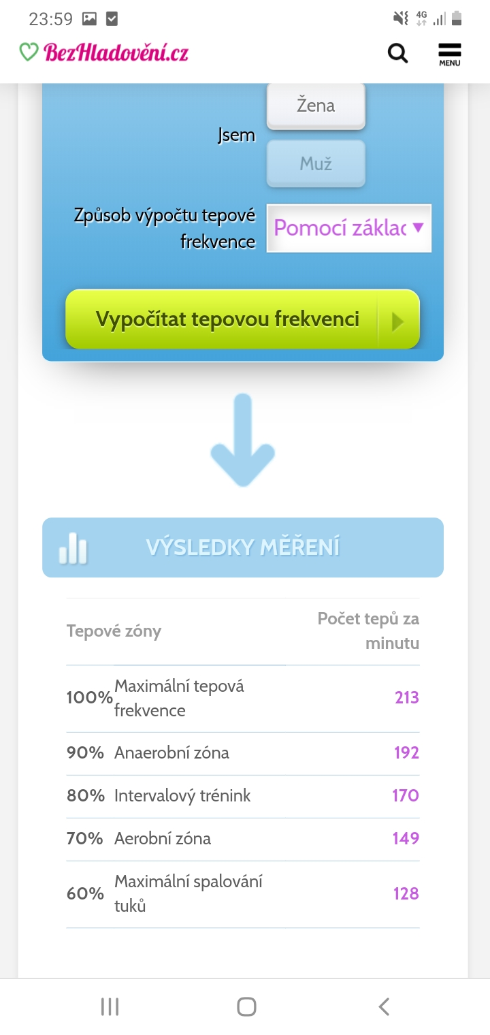
Jogging a my ?
- Nemáte walkman, máte ale mp3,
telefony se sportaplikacemi.
- Máte chytré hodinky měřící tep,
už umíte měřit TF i ručně.
- obr. = tepová „kalkulačka“ pro osobu
17 let.
max. TF = 220 - věk = 213
- Trasovač (mapy.cz), naměřte si v blízkosti
4 km. Pokud je urazíte okolo 30´, je to O.K.
- Jen zůstat v zóně od 120 do 140 tepů/min.

Slide 7
Zde se můžete najít podle věku a aktivity, kterou chcete provádět
Aerobní aktivita – intenzita, kterou jsme schopni vykonávat pohybovou aktivitu nepřetržitě
po dlouhou dobu (desítky minut, hodiny), tzv. ji udýcháme. Pro nás připadá v úvahu běh, kolo, rotoped, orbitrek . . .

Slide 8
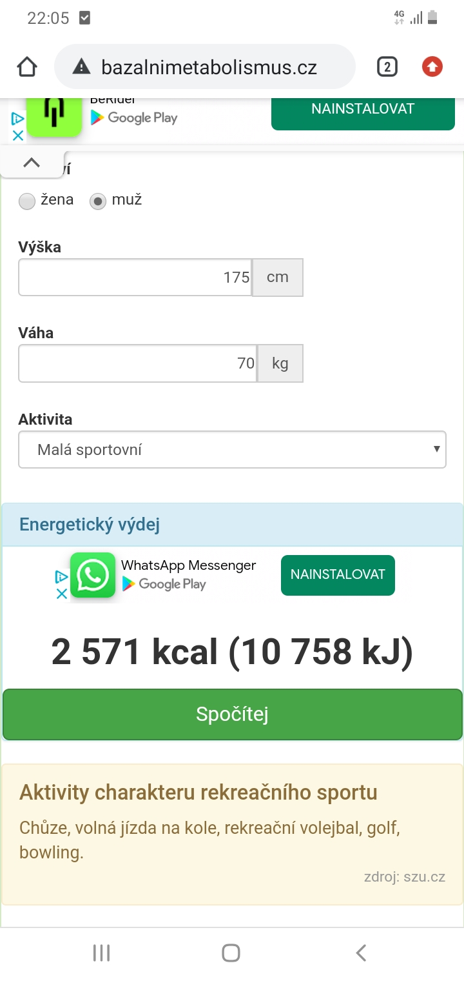
Bazální metabolismus
Bazální metabolismus (BM) je část
chemické energie uvolněné z živin,
které organismus v klidu potřebuje
na udržení životních pochodů.
obr. = příklad průměrného, mírně sportujícího žáka
věk 17, 175 cm, 70 kg
týdenní BM = 10 758 KJ = 2571 Kcal
přepočet 1 Kcal = 4,18 J
v naší škole ale sportuje málokdo, takže stačí méně

Slide 9
Říká se že:
kdo si chce udržet kondici a váhu, měl by týdně vysportovat jeden bazální metabolismus.
u nesportujícího člověka chceme spálit 6000 – 8000 kJ co tomu odpovídá?
1O´ joggingu odpovídá zhruba 130 Kcal = 543 kJ
3 x 30´ joggingu = 4900 KJ a jsme u dalšího pravdivého „pořekadla“ –
kdo nevěnuje týdně alespoň tři půlhodiny svému tělu, „žije blbě“.
3 x 40´= 6516 kJ – to je meta, ke které s chceme přiblížit.

Slide 10
doporučení
naměřte si v blízkosti bydliště okruh 4km, ideálně v přírodě
3x týdně si ho proběhněte volným tempem, můžete proložit chůzí
v chodící pauze si změřte TF, jestli jste v zóně spalování tuků
před joggingem se nemusíte protahovat, udělejte to po doběhnutí
protažení spojte s lehkým posilováním - jen pro zpevnění
pohyb v přírodě je povolen, roušku nasaďte, když míjíte kolemjdoucí

Slide 11
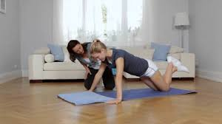
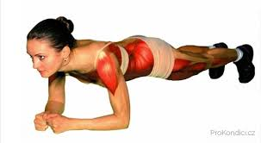
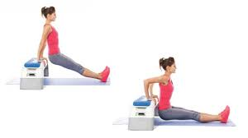
- po běhání si dejte spolu s protahováním tyto cviky, počet, který vydržíte (max. 10´) - z „těláku“ znáte protahovací cviky i zdravotně nezávadné provádění posilovacích cviků - nazapomeňte pít a neprochladněte (hlavně bedra) 1. mužský klik + 2. dámský klik (prsní svaly, paže, břišní svaly), 3. prkno (břišní svaly, svaly ramene), 4. zadní klik „klencák“(triceps, mezilopatkové svaly).
1
2
4
3

Slide 12
Závěrem
pokud 3x týdně absolvujete slide č. 10 a 11 budete tam, kde by měl být normální, zdravě žijící nesportovec. Že je to hodně? Hm, bohužel.
sportovci dorosteneckého věku mají 5 až 6 zátěžových dnů v týdnu, nekouří, zdravě se stravují apod.
záměrně je neoslovuji, protože mají jistě v coronavirovém období individuální plány od svých trenérů, nebo je jejich příprava v tomto nelehkém období jinak organizována.
Takže nesportovci, 3x týdně slide 10 + 11, ať nežijete „blbě“.

Slide 13
Zdravím Vás. Vy byste sportovat měli, já už ve svém věku musím ☺. Mgr. František Sajdl

